Slide 1

Trường mầm non Gia Thượng
Khám phá xã hội
Đề tài : Tìm hiểu nghề cắt tóc
Chủ đề : Nghề nghiệp
Đối tượng : 3-4 tuổi
Giáo viên : Nguyễn Tú Duyên
Năm học : 2015-2016

Slide 2

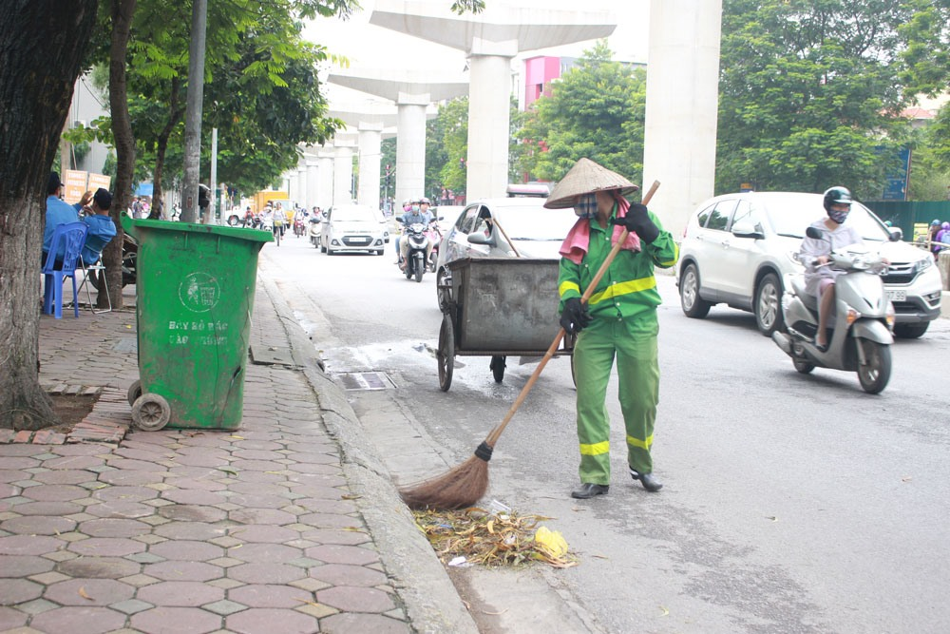

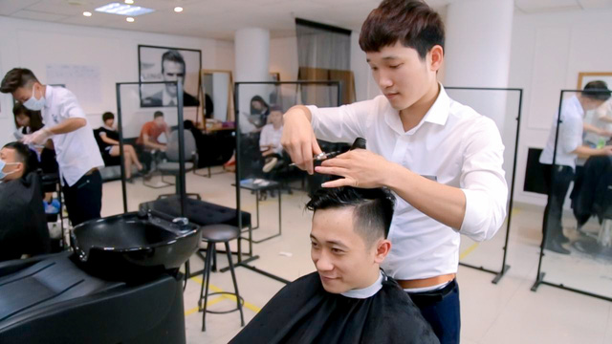

Một số nghề trong xã hội

Slide 3

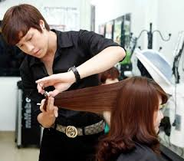
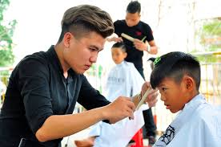
Tìm hiểu nghề cắt tóc

Slide 4
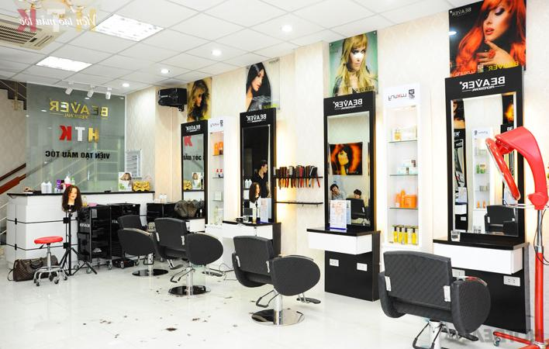
Dụng cụ nghề cắt tóc

Slide 5

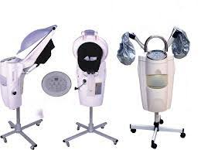

Slide 6
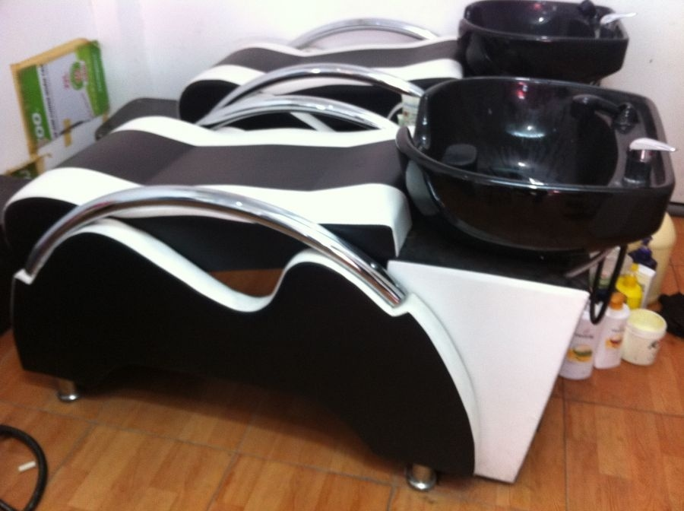

Slide 7

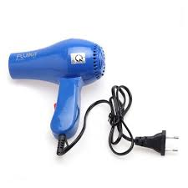
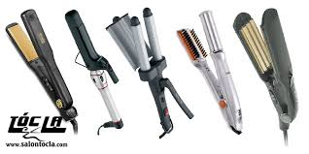
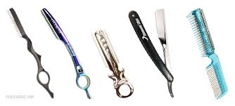
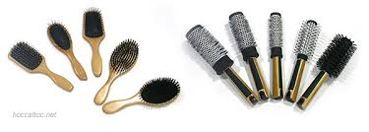

Slide 8

Sản phẩm nghề cắt tóc

Slide 9


Slide 10


